Slide 1
Мониторинг эффективности использования мер социальной поддержки в мотивации профсоюзного членства в членских профсоюзных организациях Омской областной организации Профессионального союза работников народного образования и науки Российской Федерации.
Белоконь И.В., заместитель председателя Омской областной организации Профессионального союза работников народного образования и науки Российской Федерации, 2026 год

Slide 2

В современном профсоюзном движении тема мотивации профсоюзного членства занимает одно из ведущих мест по своей остроте и актуальности, так как напрямую связана с организационным укреплением профсоюзных организаций.
Профсоюзные организации заинтересованы в том, чтобы вовлечь как можно больше работников в члены Общероссийского Профсоюза образования (далее – Профсоюз). От этого зависит сила профсоюзной организации и влияние на работодателя.

Slide 3
Мотивация профсоюзного членства – это совокупность внешних и внутренних движущих сил, побуждающих работников и обучающихся вступать в профессиональный союз и находиться в его рядах.
Что включает в себя понятие «мотивация»?
Потребность, интерес – состояние нужды в определенных объектах или условиях, необходимых для жизни личности, социальной группы, общества в целом.

Slide 4
Какими интересами руководствуются люди при вступлении
в Профсоюз?
Потребительский интерес - ДАЙТЕ! Страховочный интерес - ЗАЩИТИТЕ!
Солидаристский
интерес - ВМЕСТЕ - МЫ СИЛА! Творческий интерес - Я СУМЕЮ!
Карьерный интерес - ОЦЕНИТЕ!

Slide 5
Причиной особого внимания профсоюзов к вопросу мотивации является неуклонное снижение профсоюзного членства по России, в том числе и в Омской региональной организации Профсоюза.
Таблица. Динамика изменения численности членов Профсоюза и профсоюзного охвата в Омской
региональной организации Общероссийского Профсоюза образования.
.
Период (год) | Количество первичных профсоюзный организаций | Численность членов Профсоюза (работники и пенсионеры) | Охват профсоюзным членством (работники и пенсионеры) | Численность членов Профсоюза (обучающиеся) | Охват профсоюзным членством (обучающиеся)
2024 | 1106 | 24401 | 52,6% | 15 461 | 74,3%
2025 | 1092 | 23423 | 50,6% | 15298 | 73,2%
2026 (на 01.08.26) | 1088 | 23011 | 50,1% | 15287 | 78,6%

Slide 6

Эволюция задач профсоюзов.
XIX век:
• Безопасные условия труда.
• Повышение заработной платы.
• Долгосрочный трудовой договор.
XX век:
• Развитие системы социального
страхования.
• Развитие системы социального
партнёрства.
XXI век:
• Повышение качества жизни.
• Свобода выбора и саморазвитие.
• Обеспечение социальной
сплочённости.

Slide 7
Что даёт Профсоюз?
Стабильность трудовых отношений.
Заключает с работодателем Коллективный договор, представляя интересы работников в области оплаты и условий труда. Следит за его выполнением.
Приобщение к управлению учреждением через соглашения и коллективные договоры.
Поддержку и развитие творческого и профессионального потенциала.
Правовую помощь по различным вопросам.
Консультации специалиста по охране труда и правовую помощь при несчастных случаях.
Организацию оздоровления и отдыха членов Профсоюза.
Организацию и проведение культурных, досуговых и спортивных мероприятий.
Материальную помощь, психологическую поддержку в трудных жизненных ситуациях.
Моральное поощрение, в том числе награждение профсоюзными и ведомственными наградами.
Льготное страхование членов Профсоюза и членов их семей от несчастных случаев и по другим видам страхования.
Скидочные карты, льготные билеты и др.

Slide 8
Что мы можем предложить потенциальным членам Профсоюза?
Необходимо использовать все имеющиеся возможности, все формы и методы, чтобы сделать Профсоюз на современном этапе его развития привлекательным и востребованным, укрепить положительный имидж профсоюзных организаций.
На современном этапе развития профсоюзного движения из основных функций профсоюзов можно выделить:
- представительскую;
- защитную;
- сервисную, т.е. систему «льгот и бонусов для членов Профсоюза».

Slide 9
Мониторинг — это не самоцель, а инструмент.
Важно понять, почему меняется охват, выявить реальные потребности коллектива.
Цели мониторинга:
– увеличение численности профчленства за счёт организации и проведения эффективной
работы по информированию членов Профсоюза о мерах социальной поддержки;
– повышение авторитета и влияния профорганизаций за счет вовлечения в Профсоюз новых членов;
– формирование положительного имиджа Профсоюза;
– повышение эффективности деятельности профорганизаций через реализацию мер социальной поддержки.

Slide 10
Меры социальной поддержки:
7. Обязательства Сторон при регулировании вопросов обеспечения социальных гарантий, льгот и компенсаций работникам организаций сферы образования
7.2. Областная организация Профсоюза в пределах своей компетенции:
1) обязуется вести переговоры с органами государственной власти, в том числе с Министерством образования, органами местного самоуправления, уполномоченными организациями в целях: - сохранения установленных законодательством прав и гарантий работников, компенсаций и льгот, в том числе компенсации расходов работникам государственных и муниципальных образовательных организаций и гражданам, уволенные из образовательных организаций, на оплату жилых помещений, отопления и освещения в сельской местности;
- обеспечения социально-экономической поддержки педагогических работников – молодых специалистов;
- предоставления работникам организаций отрасли «Образование» Омской области санаторно-оздоровительных услуг на базе структурного подразделения бюджетного образовательного учреждения Омской области дополнительного профессионального образования "Институт развития образования Омской области" – санатория-профилактория "Оптимист" на договорной основе, в том числе с участием Профсоюза;
- бесплатного проведения профилактических медицинских осмотров работников;
- улучшения жилищных условий работников организаций независимо от возраста, в том числе работников, наиболее нуждающихся в жилых помещениях, малоимущих граждан с использованием: жилищных фондов социального использования, жилищных фондов коммерческого использования, специализированных жилищных фондов; единовременных денежных выплат; государственной поддержки при ипотечном кредитовании (заимствовании);
участия работников в федеральных и региональных социальных программах на условиях государственной поддержки, в том числе для строительства жилья;
2) осуществлять работу по организации:
- финансовой помощи работникам образования, являющимся членами Профсоюза и членами Кредитного потребительского кооператива со сниженной ставкой "Учительский" (КПК "Учительский" – сотрудничество в сфере кредитно-потребительской кооперации между Омской областной и Чувашской республиканской организациями Общероссийского Профсоюза образования), путем предоставления доступных займов;
- оздоровления работников – членов Профсоюза по программе Областной организации Профсоюза "Оздоровление" на условиях софинансирования;
- санаторно-курортного лечения работников – членовсоответствии с договорами, заключенными с санаторно-курортными учреждениями Омской области, с предоставлением скидки от 10 % от стоимости путевки, а также днатории России с 20% скидкой. Скидки распространяются на членов семей);
- страхования работников – членов Профсоюз е ● По итогам мониторинга подготовить рекомендации. их семей от несчастного случая по льготным тарифам, а также по программе "Антиклещ".
Раздел 8. П.12) комитет Областной организации Профсоюза ежегодно по согласованию с образовательными организациями и муниципальными органами управления образованием представляет особо отличившихся работников, профсоюзных активистов к награждению ведомственными и региональными наградами в соответствии с основаниями, установленными законодательством, в рамках квоты, предусмотренной Министерством образования;
Кроме того:
Задачи исследования:
● Собрать данные и провести анализ.
● Определить наиболее значимые для членов Профсоюза меры социальной поддержки.
● Оценить степень информированности членов Профсоюза о деятельности выборных органов на различных уровнях профсоюзной структуры по реализации мер социальной поддержки.
● Выявить слабые стороны в реализации мер социальной поддержки, негативно влияющие на отношение членов Профсоюза к мотивации профчленства.
х

Slide 11
Базовые
В Областное отраслевое Соглашение на 2025 - 2027 годы, а также в территориальные Соглашения, в Соглашение с департаментом образования г. Омска включены основные меры социальной поддержки.
Так, в Областном отраслевом Соглашении в разделе № 7. «Обязательства Сторон при регулировании вопросов обеспечения социальных гарантий, льгот и компенсаций работникам организаций сферы образования», зафиксировано следующее:
7.2. Областная организация Профсоюза в пределах своей компетенции:
обязуется вести переговоры с органами государственной власти, в том числе с Министерством образования, органами местного самоуправления, уполномоченными организациями в целях:
- сохранения установленных законодательством прав и гарантий работников, компенсаций и льгот, в том числе компенсации расходов работникам государственных и муниципальных образовательных организаций и гражданам, уволенным из образовательных организаций, на оплату жилых помещений, отопления и освещения в сельской местности;
- обеспечения социально-экономической поддержки педагогических работников — молодых специалистов;
- предоставления работникам организаций отрасли «Образование» Омской области санаторно-оздоровительных услуг на базе структурного подразделения бюджетного образовательного учреждения Омской области дополнительного профессионального образования "Институт развития образования Омской области" — санатория-профилактория "Оптимист" на договорной основе, в том числе с участием Профсоюза;
- бесплатного проведения профилактических медицинских осмотров работников;
- улучшения жилищных условий работников организаций независимо от возраста, в том числе работников, наиболее нуждающихся в жилых помещениях, малоимущих граждан с использованием: жилищных фондов социального использования, жилищных фондов коммерческого использования, специализированных жилищных фондов; единовременных денежных выплат; государственной поддержки при ипотечном кредитовании (заимствовании);
участия работников в федеральных и региональных социальных программах на условиях государственной поддержки, в том числе для строительства жилья;

Slide 12
Б
2) осуществлять работу по организации:
- финансовой помощи работникам образования, являющимся членами Профсоюза и членами Кредитного потребительского кооператива со сниженной ставкой "Учительский" (КПК "Учительский" - сотрудничество в сфере кредитно-потребительской кооперации между Омской областной и Чувашской республиканской организациями Общероссийского Профсоюза образования), путем предоставления доступных займов;
- оздоровления работников - членов Профсоюза по программе Областной организации Профсоюза "Оздоровление” на условиях софинансирования;
- санаторно-курортного лечения работников — членов Профсоюза в соответствии с договорами, заключенными с санаторно-курортными учреждениями Омской области, с предоставлением скидки от 10 % от стоимости путевки, а также до 20 % по программе "Профсоюзная путевка";
страхования работников — членов Профсоюза и членов их семей от несчастного случая по льготным тарифам, а также по программе «Антиклещ».
О награждении. В разделе 8. П.12) комитет Областной организации Профсоюза ежегодно по согласованию с образовательными организациями и муниципальными органами управления образованием представляет особо отличившихся работников, профсоюзных активистов к награждению ведомственными и региональными наградами в соответствии с основаниями, установленными законодательством, в рамках квоты, предусмотренной Министерством образования.

Slide 13
Кроме того, дополнительно для мотивации профсоюзного членства предлагается использовать возможности Профсоюза по следующим направлениям:
Представительская функция Профсоюза:
- интересы работников при проведении коллективных переговоров о заключении и об изменении соглашений, разрешении коллективных трудовых споров по поводу заключения или изменения соглашений, осуществлении контроля за их выполнением, а также при формировании и осуществлении деятельности комиссий по регулированию социально-трудовых отношений представляют соответствующие профсоюзы, их территориальные организации, объединения профессиональных союзов и объединения территориальных организаций профессиональных союзов (Статья 29. Федерального закона от 30.06.2006 № 90-ФЗ).
Используя механизм социального партнерства, участвовать в работе органов законодательной и исполнительной власти, органах местного самоуправления, общественных организациях, в управлении образовательной организации.
- В целях учета мнения обучающихся… и педагогических работников по вопросам управления образовательной организацией и при принятии образовательной организацией локальных нормативных актов, затрагивающих их права и законные интересы, по инициативе обучающихся… педагогических работников в образовательной организации: …действуют профессиональные союзы обучающихся и (или) работников образовательной организации (далее - представительные органы обучающихся, представительные органы работников). (Статья 26. ФЗ от 29.12.2012 №273-ФЗ «Об образовании в Российской Федерации).
- Представительство и защита интересов членов Профсоюза в аттестационной комиссии образовательной организации.

Slide 14
2. Защитная функция Профсоюза:
- бесплатное представительство Профсоюзом интересов работника в судах и комиссиях по трудовым спорам, при проведении аттестации педагогических работников.
- Профессиональная поддержка по различным вопросам со стороны специалистов аппаратов профсоюзных организаций: ЦС Профсоюза, региональной, территориальной, первичной.
- Возможность решения проблем в государственных учреждениях и вышестоящих профсоюзных органах.
- Коллективная защита интересов через коллективный договор. В том числе, через согласование с профсорганом решаются вопросы: о сверхурочных работах и работах в выходные дни, об очерёдности отпусков, об установлении системы оплаты труда, положений о материальном стимулировании и др.).
- Осуществление профсоюзного контроля за соблюдением работодателем и должностными лицами законодательства о труде.
- Защита в индивидуальных спорах с администрацией через комиссию по трудовым спорам или суд.
- Бесплатные юридические консультации по различным вопросам, в том числе социально-трудовым отношениям.
- Индивидуальная защита при увольнении.
- Защита в вопросах охраны труда и техники безопасности.
- Гарантированная защита при расследовании несчастного случая на производстве.
- Дополнительный контроль Профсоюза за охраной труда, выдачей спецодежды и средств индивидуальной защиты, возмещением вреда.

Slide 15
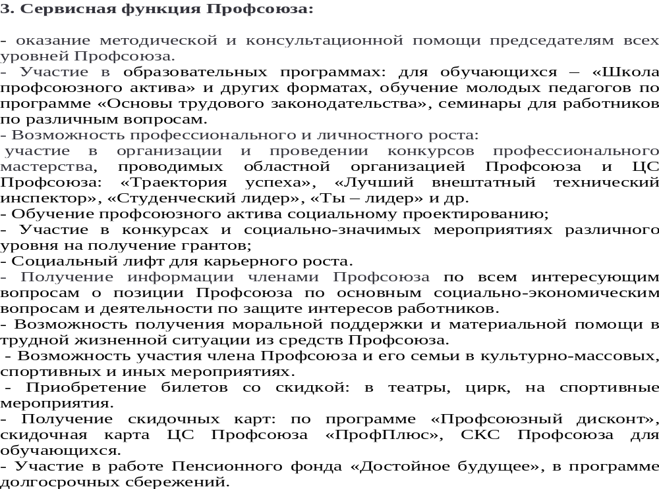

Slide 16
В Омской областной организации Профсоюза в целях совершенствования морального стимулирования и поощрения за заслуги перед Профсоюзом разработаны и действуют Положения «О порядке награждения Почетной грамотой Омской областной организации Общероссийского Профсоюза образования» и «О нагрудном знаке Омской областной организации Профессионального союза работников народного образования и науки Российской Федерации “За социальное партнерство”».
Подготовлены и размещены на сайте областной организации Профсоюза тематические экспресс-информации.
(раздел: «Библиотека» - «Методические материалы»; ссылка
https://www.eseur.ru/Files/Materiali_dlya_podgotovki_dokumentov_na_nagrajdenie69566.pdf )

Slide 17
Профсоюзные награды охватывают широкий спектр направлений профсоюзной деятельности (активную общественную деятельность, спорт, просветительскую, инновационную деятельность). В том числе, критериями для награждения являются:
– защита индивидуальных и коллективных социальных, трудовых, профессиональных прав и интересов членов Профсоюза
– личный вклад в реализацию уставных задач Профсоюза;
– вклад в развитие социального партнёрства;
– юбилейная дата образовательной организации или члена Профсоюза.
Также награждаются победители и участники конкурсов профессионального мастерства.

Slide 18
Награждение как форма признания заслуг члена Профсоюза востребована в профсоюзных организациях. Наличие наград повышает рейтинг работника в трудовом коллективе.
В некоторых случаях звания и награды влияют на размер оплаты труда, а также на получение Ведомственного знака отличия Министерства просвещения Российской Федерации «Отличник просвещения», дающего право на присвоение звания «Ветеран труда», что повышает мотивацию профсоюзного членства. Данная награда имеет статус социально значимой.

Slide 19
Для защиты интересов наёмного работника необходима общественная структура, обладающая достаточным интеллектуальным потенциалом и материальными ресурсами. Такой структурой является Профессиональный союз работников народного образования и науки Российской Федерации.
Коллеги, не забывайте, что авторитет профсоюзной организации в том числе зависит и от активности её членов, их готовности самим решать возникающие проблемы, привлекать в свои ряды новых членов, работать над мотивацией профсоюзного членства.
Спасибо за внимание!

